Slide 1
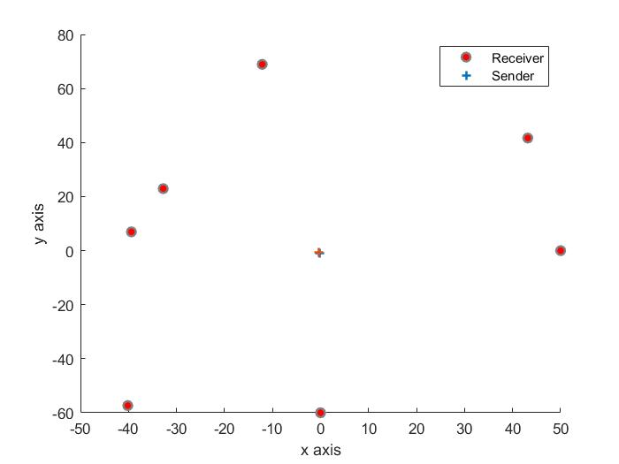
1
2
7
6
3
5
4

